Slide 1
Obligatorisk Opg 1
PrIORITETSKØ / CALL CENTER
Finn Vilsbæk & Jákup W. Hansen
fvil@eadania.dk, jaha@eadania.dk

Slide 2
Obligatorisk Opg 1 – 2 sem
Opgave med prioritetskøer
Du / I skal til denne opgave lave en prioritetskø. Opgaven kan løses individuelt, eller i grupper af max 4 personer. Du skal aflevere din egen video, hvor du starter med at vise din løsning (demo), og så forklarer de centrale dele af din/jeres kode. Du / I skal udvikle din / jeres egen datatype som repræsenterer en Queue, men som også skal tage høje for en bestemt prioritet – altså en PriorityQueue klasse.
Case: Du er udvikler for call-center afdelingen i en kendt internetbank, Schnuph & Verschwind. Når kunderne ringer ind bliver de sat i en kø, alt efter hvilken slags kunde vedkommende er.
Hvis en kunde ringer ind, og er en "god" (dvs. ekstra blodrig) kunde efter bankens mening, skal han kunne komme til før en lav prioritets kunde som allerede sidder i køen. Der skal udvikles et WPF interface, hvor man kan se den løbende afvikling af kundesamtalerne.
Bonusopgave: udvid WPF interfacet med en mulighed for at sætte en ny VIP kø op efter behov, og med en knap så man kan flytte særligt udvalgte kunder fra den almindelige kø til VIP køen.

Slide 3

Obligatorisk Opg 1 – 2 sem
‘Inspiration’ til WPF interface:

Slide 4
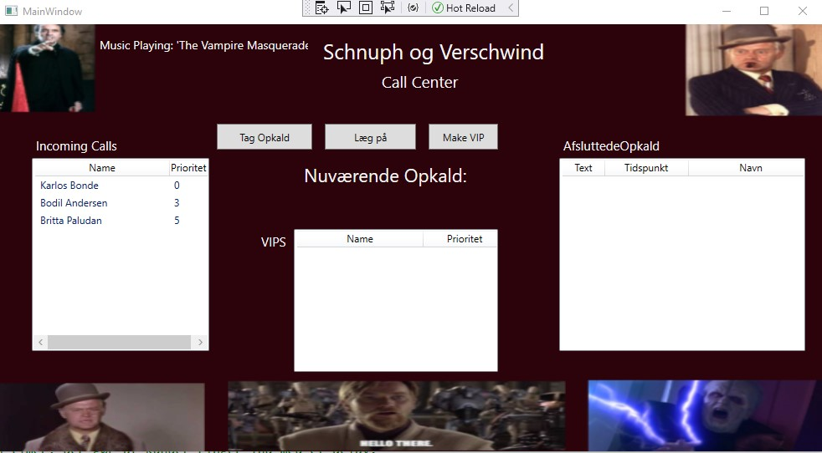
Obligatorisk Opg 1 – 2 sem
‘Inspiration’ til WPF interface:

Slide 5
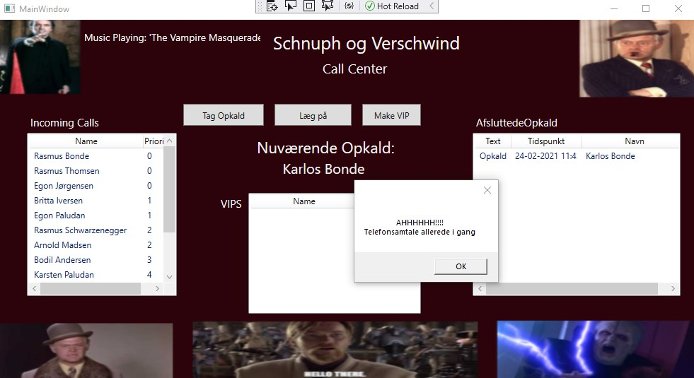
Obligatorisk Opg 1 – 2 sem
‘Inspiration’ til WPF interface:

Slide 6
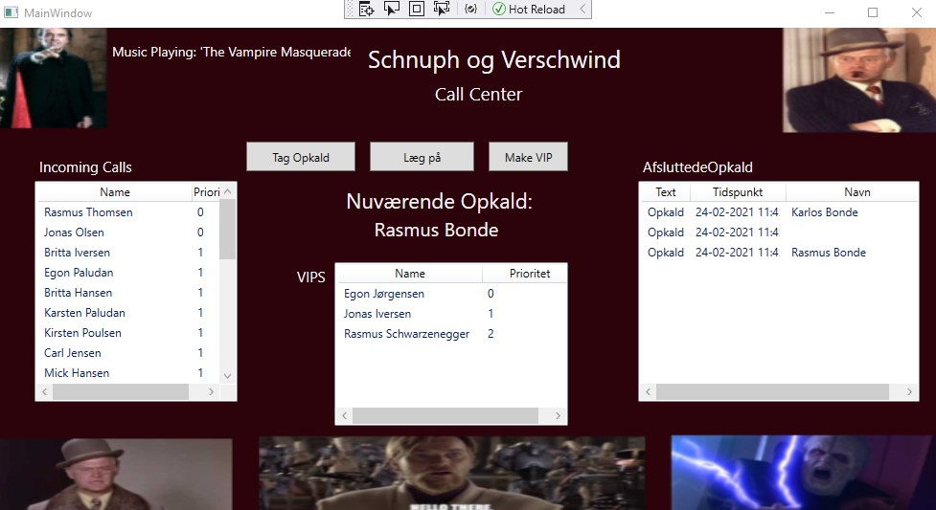
Obligatorisk Opg 1 – 2 sem
‘Inspiration’ til WPF interface:

